Slide 1
ИНВЕСТИЦИОННЫЙ ПАСПОРТ МО МР «ИЖЕМСКИЙ»

Slide 2
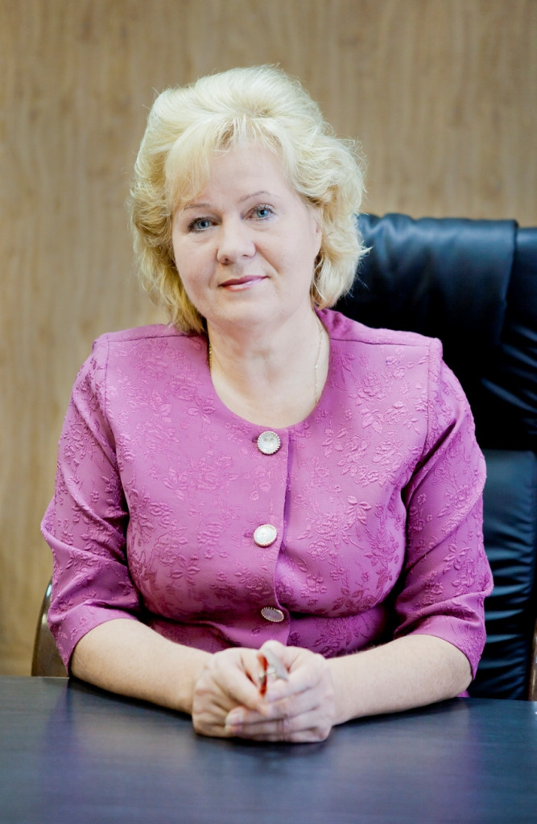
Уважаемые дамы и господа!
Представляем вашему вниманию инвестиционный паспорт муниципального образования муниципального района «Ижемский». В данном документе отражены состояние экономики района, его промышленный, сельскохозяйственный, кадровый и природный потенциал.
Инвестиционный процесс играет значительную роль в развитии и росте экономики, способен решать важные производственные и социально-экономические проблемы.
Мы готовы к открытому диалогу с потенциальными инвесторами и готовы оказывать поддержку проектам, направленным на развитие нашего района, улучшение качества жизни населения, и обеспечение взаимовыгодных условий сотрудничества и всестороннюю поддержку в реализации новых бизнес-идей.
С уважением,
руководитель администрации муниципального района «Ижемский»
Терентьева Любовь Ивановна

Slide 3
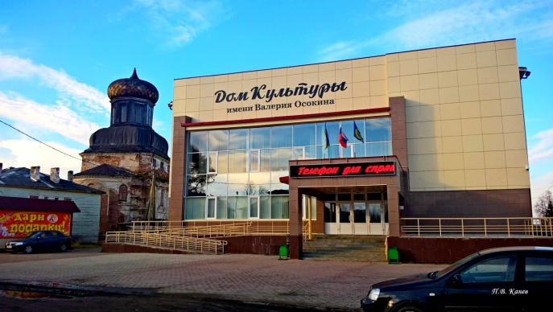
Общие сведения о МО МР «Ижемский»
Страна | Россия
Субъект Федерации | Республика Коми
Дата образования района | 15 июля 1929 года
Административный центр муниципального района «Ижемский» | с. Ижма
Муниципальное устройство:
муниципальных образований, из них | 11
- муниципальный район | 1
- сельские поселения | 10
количество населенных пунктов, из них | 34
- поселки сельского типа - сел - деревень | 4 8 22

Slide 4
Общие сведения о МО МР «Ижемский»
Общая площадь, га в том числе: - земли сельскохозяйственного назначения - земли населенных пунктов - земли промышленности, энергетики, транспорта, связи, радиовещания, телевидения и иного назначения - земли лесного фонда | 1843557 (4,4% площади Республики Коми) 46675 4818,7 40931,2 1751132,1
Месторасположение | Север центральной части республики
Расстояние: до г. Сыктывкара (км) до железнодорожной станции «Ираёль» | 544 98
Граничит:
северо-востоке | Усинский район
запад | Усть-Цилемский район
восток | Печорский район
юг | Сосногорский район Ухтинский районы
Численность постоянного населения, тыс. человек (на 1января 2017 года) | 17,5
Средний возраст жителей района (лет) | 37
Плотность населения, человек на 1 кв.км | 0,95
Официальный сайт | www.admizhma.ru

Slide 5
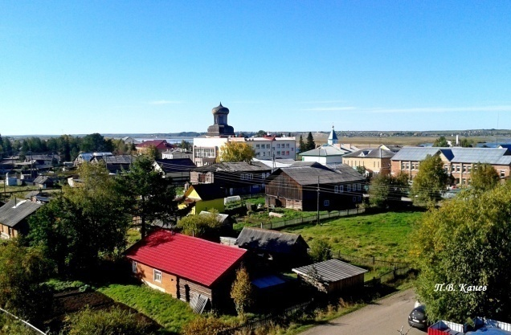
Стратегическое планирование района
Разработана Стратегия социально-экономического развития муниципального образования муниципального района «Ижемский» на период до 2020 года
В районе действуют 8 муниципальных программ, утвержденных постановлением администрации МР «Ижемский» от 08.04.2014 № 287 «Об утверждении перечня муниципальных программ муниципального района «Ижемский»

Slide 6
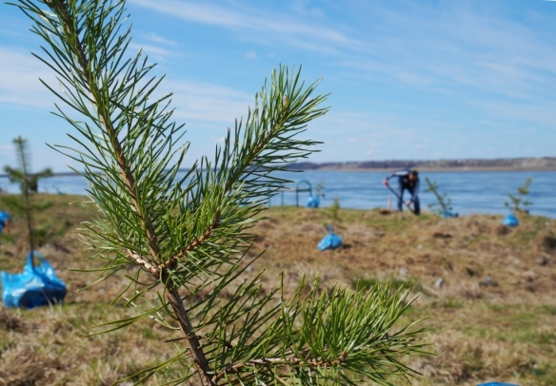
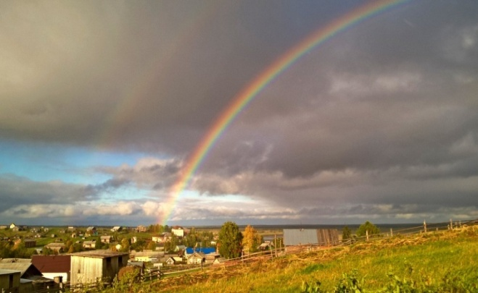
Сведения об экономических субъектах и основных показателях социально-экономического развития
Почвы
В долинах рек Печора, Ижма на значительных площадях сформировались дерново-пойменные почвы, занятые преимущественно лугами.
На юге района преобладают подзолы иллювиально-гумусо-железисто-глеевые, торфянисто-, торфянисто-глеевые, торфяные. В поймах рек образовались аллювиальные почвы.

Slide 7
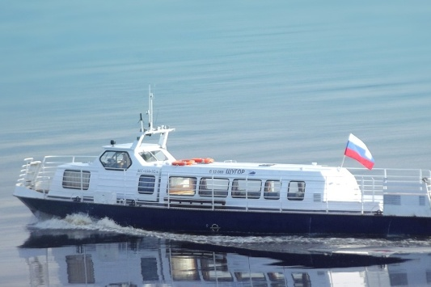
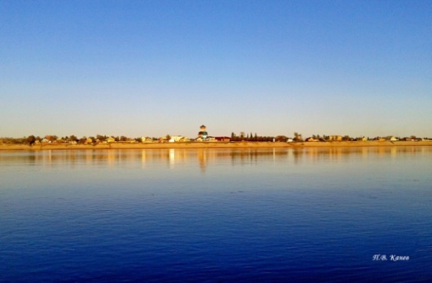
Сведения об экономических субъектах и основных показателях социально-экономического развития
Водные ресурсы
Гидросеть принадлежит бассейну р. Печора. Главная река – Печора, пересекающая район с юго-запада на северо-восток, имеет широкую пойму (3–6 км) и ширину русла от 900 до 2000 м. Глубина реки на плесах составляет 3–10 м, на перекатах до 2 м, скорость течения 0,5–0,7 м/сек.
Ижемский район перспективен для поисков подземных пресных вод, обогащенных органическими веществами в отложениях средней и верхней юры
Воды, обогащенные органикой, могут быть использованы для целей бальнеологии. Необходимо более детальное всестороннее их изучение.

Slide 8
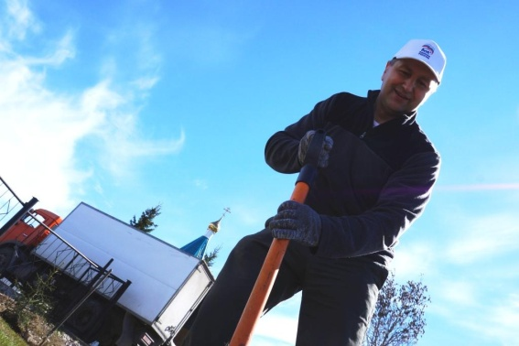
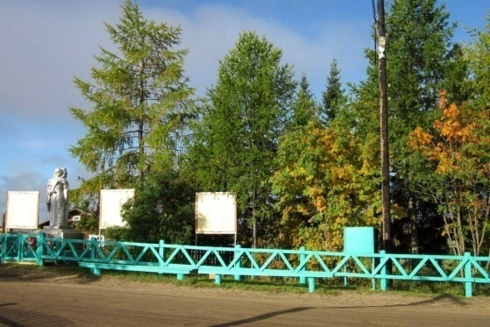
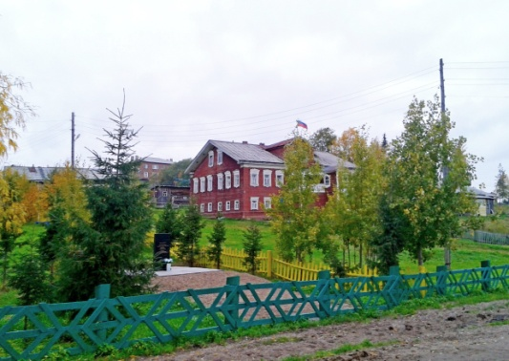
Сведения об экономических субъектах и основных показателях социально-экономического развития
Лесные ресурсы
Растительность района определяется его положением в подзонах крайнесеверной и северной тайги. Основная часть территории района находится в подзоне северной тайги и покрыта хвойными, преимущественно еловыми, лесами с примесью березы. Из лесных пород преобладают хвойные, среди них ель и сосна. Незначительные площади заняты кедром.

Slide 9
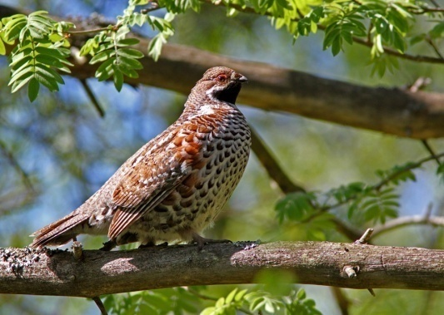
Сведения об экономических субъектах и основных показателях социально-экономического развития
Животный мир
Животный мир типичен для таежной зоны, наиболее характерные его представители – лось, медведь, северный олень, росомаха, горностай, выдра, норка, ондатра, лисица, белка, заяц, рысь. Из промысловых птиц в районе распространены глухарь, тетерев, рябчик, гуси, утки, белая куропатка. В реках водятся хариус, язь, плотва, окунь, налим; редко встречаются семга, сиг, нельма.

Slide 10
Сведения об экономических субъектах и основных показателях социально-экономического развития
Полезные ископаемые
Нефть, газ, конденсат
Бурый уголь
Горючие сланцы
Сера
Фосфориты
Глауконит
Кварцевые стекольные пески
Минеральные пигменты

Slide 11
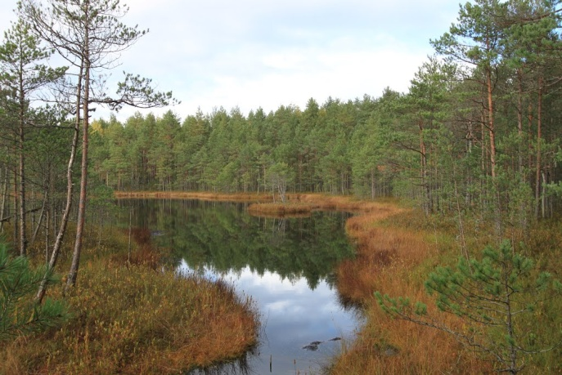
Сведения об экономических субъектах и основных показателях социально-экономического развития
Места особой природоохранной ценности
Ландшафтный заказник «Сэбысь», созданный с целью сохранения ненарушенного природного комплекса
Болотные заказники, где охраняются типичные верховые и низинные болота северной тайги.
3 особо-охраняемые природные территории местного значения: в Сизябске, Красноборе, Мошьюге

Slide 12
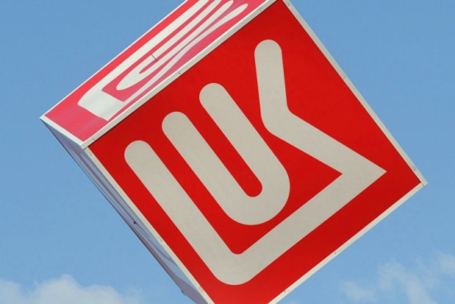
Промышленное производство
Производство пищевых продуктов, лесозаготовка, обработка древесины, добыча нефти (ведется с 2001 года).
Единственным предприятием, добывающим нефть на территории района, является ООО «ЛУКОЙЛ-Коми». Нефть добытая, включая газовый конденсат, за I полугодие 2017 года в процентах к I полугодию 2016 года составляет 95,6%.

Slide 13
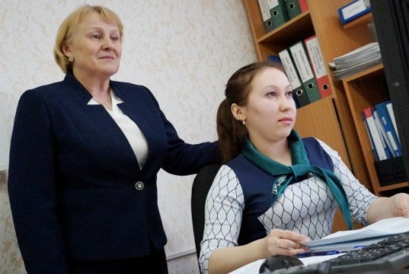
Малое предпринимательство
На 1 июля 2017 года на территории муниципального района «Ижемский», зарегистрировано 353 субъекта малого предпринимательства (без микропредприятий), в том числе 25 малых предприятий.
По состоянию на 1 июля 2017 года зарегистрирован 291 индивидуальный предприниматель (включая глав крестьянских (фермерских) хозяйств).
Заняты в оптовой и розничной торговле, сельском хозяйстве; ремонте автотранспортных средств, бытовых изделий и предметов личного пользования; услугах связи; обрабатывающего производства; аренде и предоставлении услуг; строительстве; рыболовстве; лесозаготовках.
В рамках реализации МП МО МР «Ижемский» «Развитие экономики» субъектам малого оказывается финансовая поддержка

Slide 14
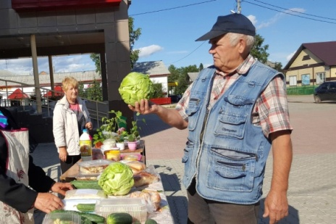
Потребительский рынок
На 1 июля 2017 года в Ижемском районе осуществляют свою деятельность 119 предприятий розничной торговли, 5 аптек и аптечных магазинов, 4 столовые с числом посадочных мест 188, 2 автозаправочные станции, 22 объекта бытового обслуживания, 7 организаций потребительской кооперации
В районе развита конкуренция, торговые точки представлены в достаточном количестве, ассортимент товара (продовольственный и промышленный) представлен в полном объеме, однако невысокий оборот розничной торговли характеризует с одной стороны, низкую покупательную способность населения, с другой стороны, несоответствие торгового обслуживания потребностям населения.

Slide 15
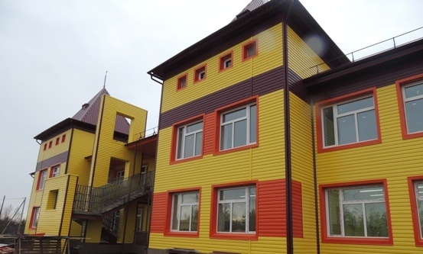
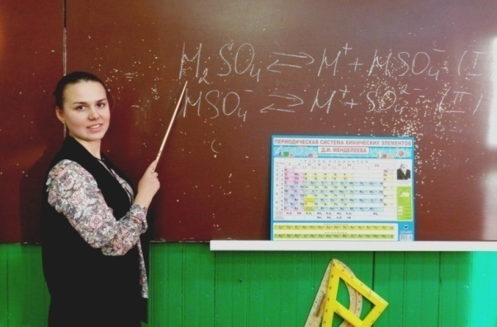
Социальная сфера
В I полугодии 2017 года сеть образовательных организаций района была представлена 33 образовательными организациями.
Из них: 11 дошкольных образовательных организаций, 19 общеобразовательных организаций и 3 организации дополнительного образования.

Slide 16
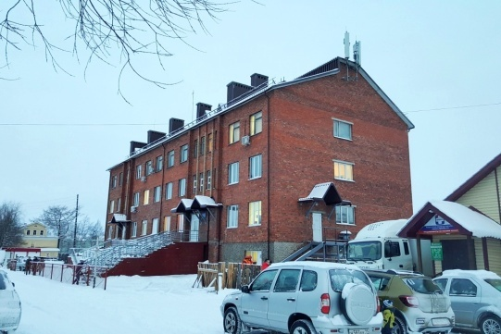
Здравоохранение
В районе функционирует ГБУЗ РК «Ижемская центральная районная больница», в состав которого входят Ижемская районная больница: поликлиника и стационар круглосуточного пребывания, 2 участковые больницы (Щельяюрская и Картаельская), 2 врачебные амбулатории (Мохченская и Красноборская), 20 фельдшерско-акушерских пунктов
Работают 36 врачей и 196 средних медицинских работников, укомплектованность врачами составляет 70,2%, средними медицинскими работниками - 95%.
Удовлетворенность населения качеством предоставляемых медицинских услуг составляет 70,9%.

Slide 17
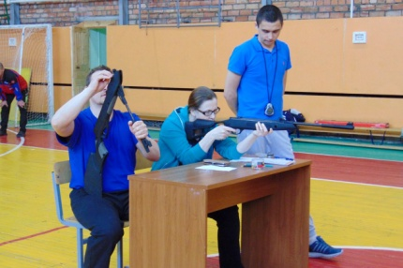
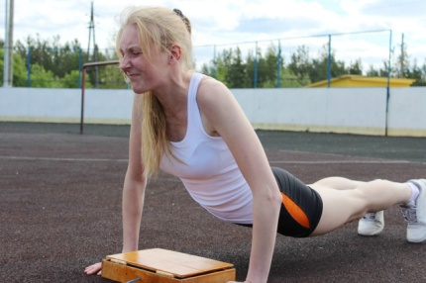
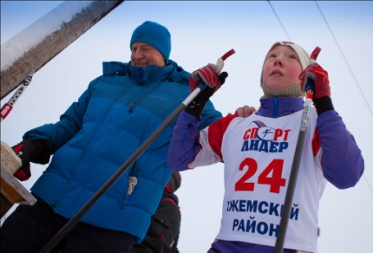
Физическая культура и спорт
Наиболее популярными для муниципального района «Ижемский» являются виды спорта (лыжные гонки, волейбол, северное многоборье, пауэрлифтинг, настольный теннис, баскетбол, шахматы, футбол, спортивный туризм, пулевая стрельба).
На 1 июля 2017 года в муниципальном районе «Ижемский» действовали 56 спортивных сооружений. Из них - 21 плоскостных спортивных сооружений, 19 спортивных залов, 9 лыжных баз, 1 тир и 6 других спортивных сооружений. Обеспеченность населения муниципального района «Ижемский» спортивными сооружениями от нормативной потребности составляет 43,8 %.
В 2016 году на территории муниципального района «Ижемский» проведено 62 районных соревнований по видам спорта и 2 мероприятия республиканского уровня. Сборные команды муниципального района «Ижемский» выезжали 30 раза за пределы муниципального района для участия в республиканских соревнованиях, 8 выездов на российские соревнования.

Slide 18
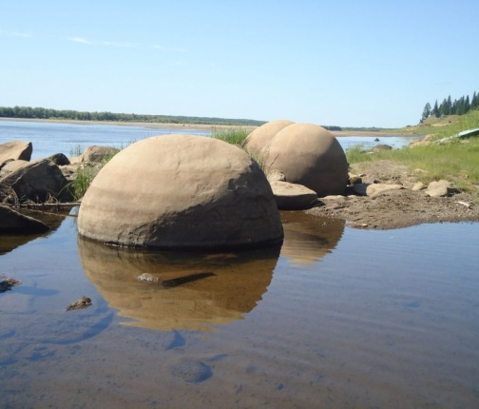
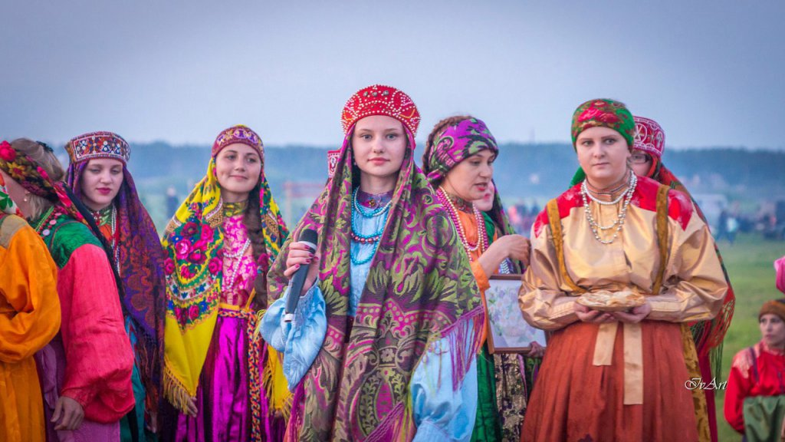
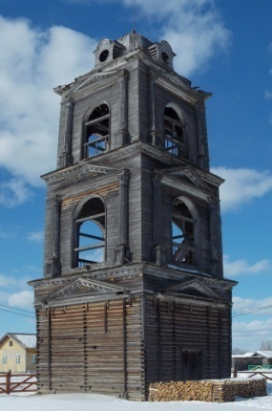
Туризм
Событийный туризм - традиционный праздник коми-ижемцев «Луд», который проходит в канун начала сенокосной страды.
Традиционный праздник Охотника
Открытый спортивный фестиваль «Ижемские состязания»
Уникальным природным объектом района является необычный сад камней возле д. Малое Галово - «галфедь изъяс»
Туристический комплекс «Войвыв сикт» в Сизябске
База отдыха «Константиновская»

Slide 19
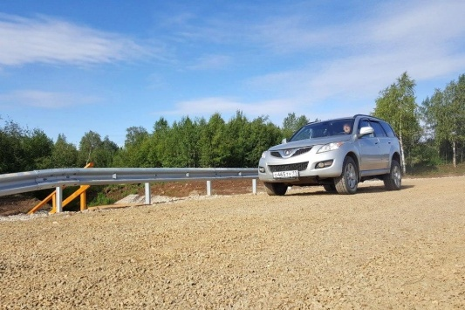
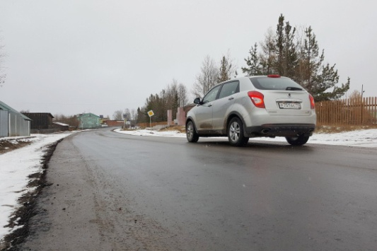
Транспортно-логистическая система района
Общая протяженность автомобильных дорог общего пользования, км. | в том числе |  | Автомобильные дороги общего пользования регионального и (или) межмуниципального значения Республики Коми, км. | в том числе |  |  | Автомобильные дороги общего пользования местного значения муниципального района «Ижемский», км. | Автомобильные дороги общего пользования местного значения сельских поселений Ижемского района, км.
 | твердый тип покрытия, км. | грунтовый тип покрытия, км. |  | усовершенствованный тип покрытия, км. | переходный тип покрытия, км. | грунтовый тип покрытия, км.
495,279 | 287,994 | 207,285 | 214,08 | 141,48 | 60,3 | 12,3 | 56,979 | 224,22

Slide 20
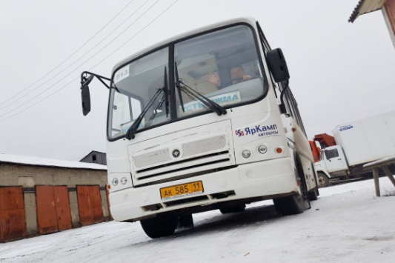
Пассажирские перевозки
Пассажирские перевозки на территории нашего района осуществляются автомобильным, воздушным и водным транспортом.
Регулярные пассажирские перевозки водным транспортом в Припечорские села осуществляет ООО «Региональная транспортная компания».
Воздушные пассажирские перевозки в труднодоступные населенные пункты выполнялись АО «Комиавиатранс». На территории района расположено 4 вертолетных площадки, в том числе одна круглогодичного действия.
Пассажирские перевозками автомобильным транспортом по социально-значимых маршрутам осуществляет МБУ «Жилищное управление».

Slide 21
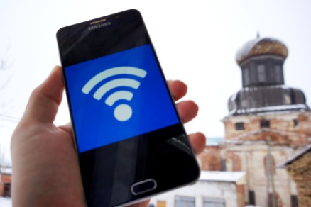
Телекоммуникационные сети
На территории муниципального района «Ижемский» связь представлена практически всеми существующими видами: электрической телефонной, телеграфной, мобильной и почтовой связью.
Предоставление услуг связи, а также доступа к сети «Интернет» обеспечивает ОАО «Ростелеком». Доля населения, охваченного электрической телефонной связью составляет 100%. Доступ к сети «Интернет» имеют лишь 11 населенных пунктов района.
Услуги сотовой связи предоставляют четыре оператора: ЗАО «Парма Мобайл» (Теле 2 Коми); ОАО «Мобильные ТелеСистемы в Республике Коми» (МТС); ОАО «Мегафон» и ООО «Вымпел-Коммуникации» (Билайн). Услугами сотовой связью охвачены не все населенные пункты района.
Почтовой связью население района полностью обеспечено, почтовая корреспонденция доставляется по всему району, действует 15 отделений почтовой связи.
Вся информация о деятельности представительной и исполнительной власти муниципального района отражается на официальном сайте муниципального образования муниципального района «Ижемский» http://www.admizhma.ru/.

Slide 22
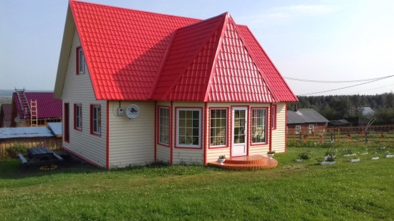
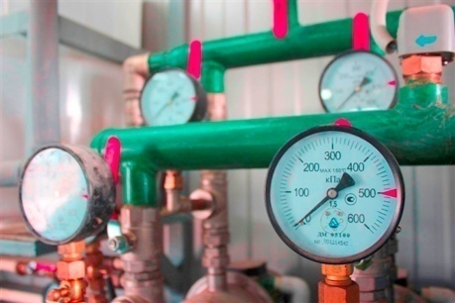
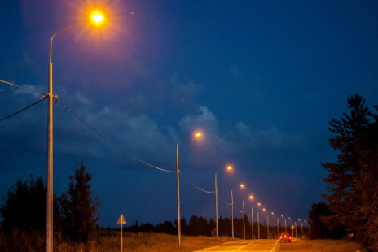
Жилищно-коммунальное хозяйство. Строительство
На территории района расположено 22 котельные: 10 находятся в муниципальной собственности, одна ведомственная (ГБУЗ РК «Ижемская» ЦРБ), 11 котельных находятся в собственности Ижемского филиала АО «КТК». Общая протяженность тепловых сетей составляет 23,231 км в т.ч. ветхие 2,556 км. Протяженность водопроводных сетей составляет 17,49 км в т.ч. ветхих 3,556 км. Протяженность канализационных сетей составляет 9,56 км.
Электроснабжение на территории района осуществляет филиал ОАО «МРСК Северо-запада «Комиэнерго».
В районе активно развивается индивидуальное жилищное строительство.

Slide 23
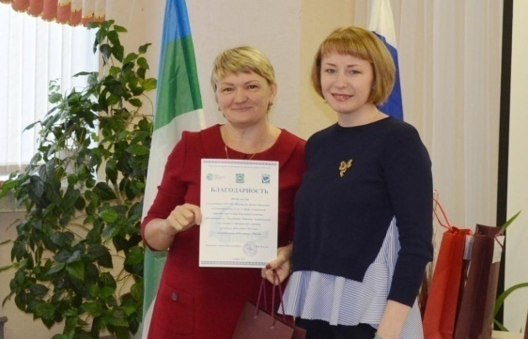
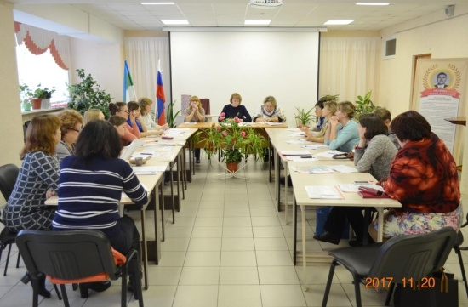
Трудовой потенциал
Численность населения муниципального образования муниципального района «Ижемский» по состоянию на 01 июля 2017 года 17406 человек.
Численность экономически активного населения 9112 человек. Уровень официально зарегистрированной безработицы 3,9%.
Среднесписочная численность работников организаций (без субъектов малого предпринимательства) на 01.07.2017 г. 3076 человек: сфера образования, здравоохранения и государственного управления.

Slide 25
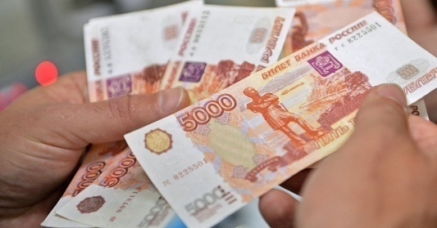
Финансовая сфера
Банковская:
Наименование | Местонахождение | Тел., эл. адрес
Универсальный дополнительный офис № 8617/0116 ПАО «Сбербанка России» | 169460, Республика Коми, Ижемский район, с. Ижма, ул. Советская, д. 51а. | (82140) 94-9-72 (82140) 94-8-61
Кредитный потребительский кооператив «Фонд Скорой Финансовой Помощи» | 169460, Республика Коми, Ижемский район, с. Ижма, ул. Советская, д.104 | (82140) 94-7-60 i.toropova@fsfp.ru
Некоммерческая организация Кредитный потребительский кооператив «Спасский» | 169460, Республика Коми, Ижемский район, с. Ижма, ул. Советская, д. 36 | (82140) 94-0-74

Slide 26
Финансовая сфера
Страхование:
Наименование | Местонахождение | Тел., эл. адрес
Удаленное рабочее место в с. Ижма отделения Сыктывкарского филиала АО «СОГАЗ» | 169460, Республика Коми, Ижемский район, с. Ижма, ул. Советская, д. 57 каб. 22 | (82140) 98-0-24 plyusnina.violetta@sogaz.ru
Ижемский филиал ПАО СК «Росгосстрах» в Республике Коми | 169460, Республика Коми, Ижемский район, с. Ижма, ул. Чупрова 93 | (82140) 94-3-13 irina_grechenuk@komi.rgs.ru

Slide 27
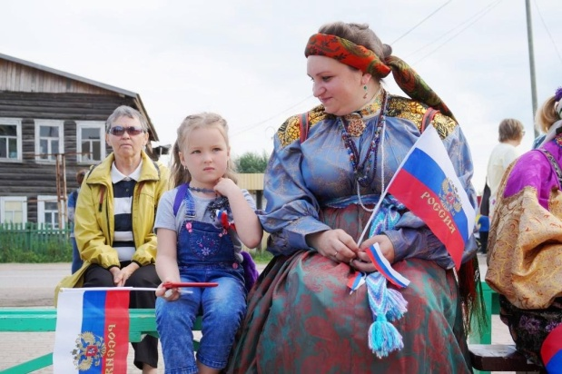
Инвестиционная деятельность
Инвестиции в основной капитал на 01 июля 2017 года составили 69164 тыс.рублей :
- собственные 55213 тыс.руб.,
- привлеченные 13951 тыс.руб:
федеральный бюджет 881 тыс.руб.
республиканский бюджет 1710 тыс.руб.
местный бюджет 356 тыс.руб.

Slide 28
ИНВЕСТИЦИОННЫЕ ПРОЕКТЫ НА ПЕРИОД ДО 2020 ГОДА
№ | Название инвестиционного проекта / Инициатор проекта | Срок реализации проекта | Стоимость проекта, млн. руб. | Создание рабочих мест, ед. | Текущее состояние (уровень готовности)
1 | Строительство молочно – товарной фермы на 208 голов ООО «Заречье» (ООО «Заречье») | 2014-2017 | 63,0 | сохранен 10, создано 5 | 99 %
2 | Строительство межпоселенческого полигона в с. Ижма и объекта размещения (площади хранения) твердых бытовых отходов в с. Сизябск Ижемского района Республики Коми (администрация МР «Ижемский») | 2012-2020 | 220,84 | 20 | Мероприятие по строительству полигона хранения ТБО в с. Ижма Распоряжением Правительства Республики Коми № 6-р от 16 января 2017 года включено в адресную инвестиционную программу Республики коми на 2017 год и плановый период 2018 и 2019 года.
3 | «Строительство водопроводных сетей в п. Щельяюр по ул. Трудовая-Новая-Лесозаводская» (администрация МР «Ижемский») | 2015-2017 | 13,97 | Не предусмотрено | Ввод – конец 2017 г.
4 | «Строительство молочно-товарной фермы в КФХ Канева Николая Алексеевича на 100 голов коров в д. Ласта Ижемского района» (ИП, глава КФХ Канев Н.А.) | 2015-2018 | 22,6 | Сохранено 27, создано 3 | 30%

Slide 29
ИНВЕСТИЦИОННЫЕ ПЛОЩАДКИ
№ п/п | Кадастровый номер | Категория земель | Адрес | Наличие объекта недвижимого имущества на ЗУ | Площадь, кв.м.
1 | 11:14:2001006:167 | Земли населенных пунктов | п. Щельяюр ул.Гагарина, д.41 | пустующий жилой дом | 267
2 | 11:14:2001006:170 | Земли населенных пунктов | п. Щельяюр ул. Рабочая, д. 3 | свободен от построек | 640
3 | 11:14:2001006:179 | Земли населенных пунктов | п. Щельяюр ул. Рабочая, д.7 | пустующий жилой дом | 701
4 | 11:14:2001005:277 | Земли населенных пунктов | п. Щельяюр ул.Рабочая, д.16 | здание соццентра | 1857
5 | 11:14:2001002:155 | Земли населенных пунктов | п. Щельяюр ул.Пристанская, д. 30 | свободен от построек | 800
6 | 11:14:1301001:194 | Земли населенных пунктов | с. Кельчиюр, ул. Центральная, 168 | здание склада | 375
7 | 11:14:1301001:195 | Земли населенных пунктов | с. Кельчиюр, ул. Центральная, 170 | здание овощехранилища | 390
8 | 11:14:1301001:196 | Земли населенных пунктов | с. Кельчиюр, ул. Центральная, 169 | гараж | 300
9 | 11:14:1101001:24 | Земли населенных пунктов | д. Усть-Ижма, д. 238 | свободен от построек | 12000
10 | 11:14:1401001:16 | Земли населенных пунктов | д. Большое Галово, д. 136 | гараж | 15000
11 | 11:14:3601001:507 | Земли населенных пунктов | с. Сизябск | свободен от построек | 4000
12 | 11:14:3601001:538 | Земли населенных пунктов | с. Сизябск | фундамент | 1073
13 | 11:14:3601001:508 | Земли населенных пунктов | с. Сизябск | здание | 516
14 | 11:14:3601001:550 | Земли населенных пунктов | с. Сизябск | здание | 400

Slide 30
15 | 11:14:0301001:402 | Земли населенных пунктов | д. Брыка | свободен от построек | 298139
16 | 11:14:3401001:204 | Земли населенных пунктов | д. Бакур | свободен от построек | 1000
17 | 11:14:3401001:206 | Земли населенных пунктов | д. Бакур | свободен от построек | 1000
18 | 11:14:0701001:327 | Земли населенных пунктов | с. Брыкаланск, Школьный пер, 5 | свободен от построек | 2342
19 | 11:14:2201004:145 | Земли населенных пунктов | с.Ижма, ул.Советская, 67 | имеется административное здание | 1708
20 | 11:14:1701001:13 | Земли населенных пунктов | с. Краснобор, ул. Центральная, д. 4 | нежилое здание | 5940
21 | 11:14:1701001:15 | Земли населенных пунктов | с. Краснобор, ул. Центральная, д. 4б | нежилое здание | 10584
22 | 11:14:1701001:16 | Земли населенных пунктов | с. Краснобор, ул. Центральная, д. 4в | нежилое здание | 1200
23 | 11:14:0801001:6 | Земли населенных пунктов | с. Няшабож, ул. Центральная, 219 | центральный склад | 450
24 | 11:14:0801001:7 | Земли населенных пунктов | с. Няшабож, ул. Центральная, 204 | гараж | 612
25 | 11:14:0801001:34 | Земли населенных пунктов | с. Няшабож, ул. Центральная, 211 | гараж, боксы | 22630
26 | 11:14:0801001:35 | Земли населенных пунктов | с. Няшабож, ул. Центральная, 332 | свободен от построек | 353
27 | 11:14:0801001:36 | Земли населенных пунктов | с. Няшабож, ул. Центральная, 217а | административное здание | 552
28 | 11:14:0801001:37 | Земли населенных пунктов | с. Няшабож, ул. Центральная | конюшня | 9929
29 | 11:14:0801001:38 | Земли населенных пунктов | с. Няшабож, ул. Центральная, 206 | столярка и пилорама | 7318
30 | 11:14:0801001:370 | Земли населенных пунктов | с. Няшабож, ул. Центральная, 209 | свободен от построек | 1320
31 | 11:14:0901001:63 | Земли населенных пунктов | д. Пиль-Егор | свободен от построек | 900

Slide 31
Контакты:
Администрация муниципального района «Ижемский
169460, Республика Коми, Ижемский район, с. Ижма, ул.Советская, д. 45
Руководитель администрации муниципального района «Ижемский»
Терентьева Любовь Ивановна
Тел. приемной руководителя администрации 8(28140)94-7-68,
факс 8(28140) 94-1-07
Заместитель руководителя администрации муниципального района «Ижемский»
Когут Мария Васильевна
Тел. 8(28140) 94-6-66
Начальник отдела экономического анализа, прогнозирования и осуществления закупок
Тугашева Татьяна Алексеевна
Тел. 8(28140) 94-6-03
Начальник отдела по управлению земельными ресурсами и муниципальным имуществом
Чупрова Людмила Николаевна
Тел. 8(28140) 94-2-78
Начальник отдела строительства, архитектуры и градостроительства
Терентьева Анастасия Ивановна
Тел. 8(28140) 98-2-80

